Slide 1
«Дистанционный урок»
Дистанционное сопровождение курса
«Английский язык 8 класс»
на платформе Moodle.
Бойцов Дмитрий Юрьевич,
учитель английского языка
ГБОУ школа №489
Московского района Санкт-Петербурга
Санкт-Петербург
2022

Slide 3
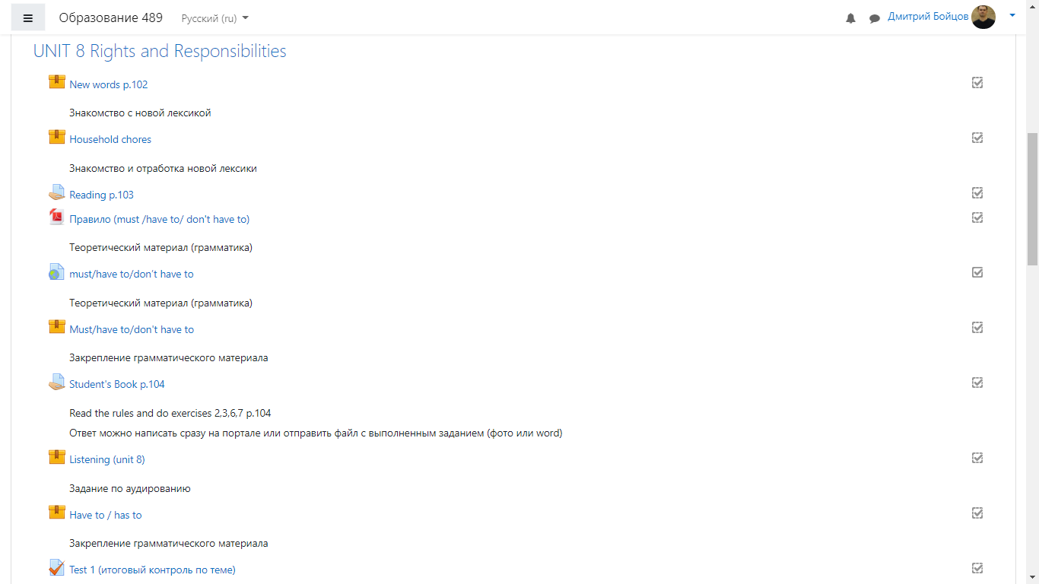

Slide 4
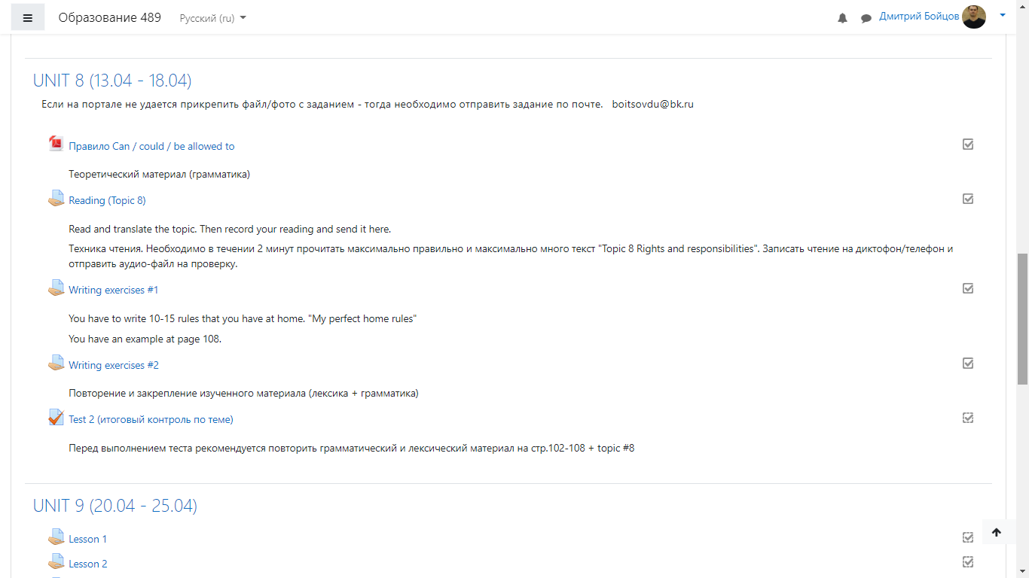

Slide 5
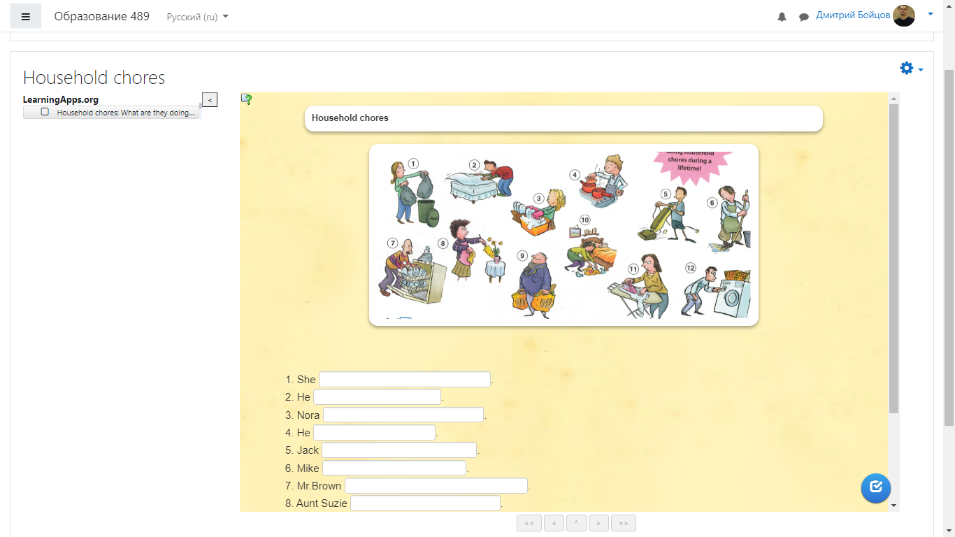

Slide 6
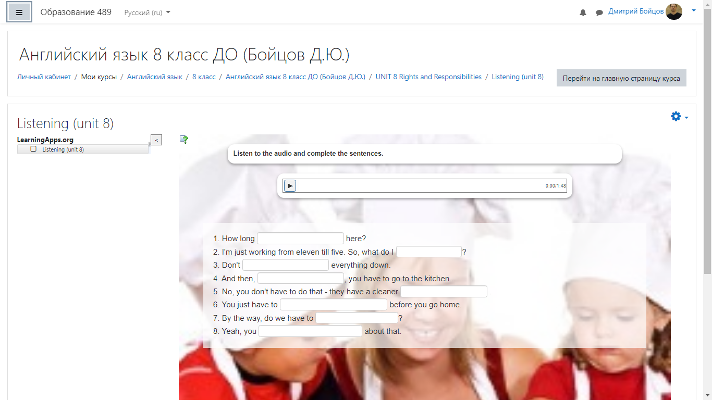

Slide 7
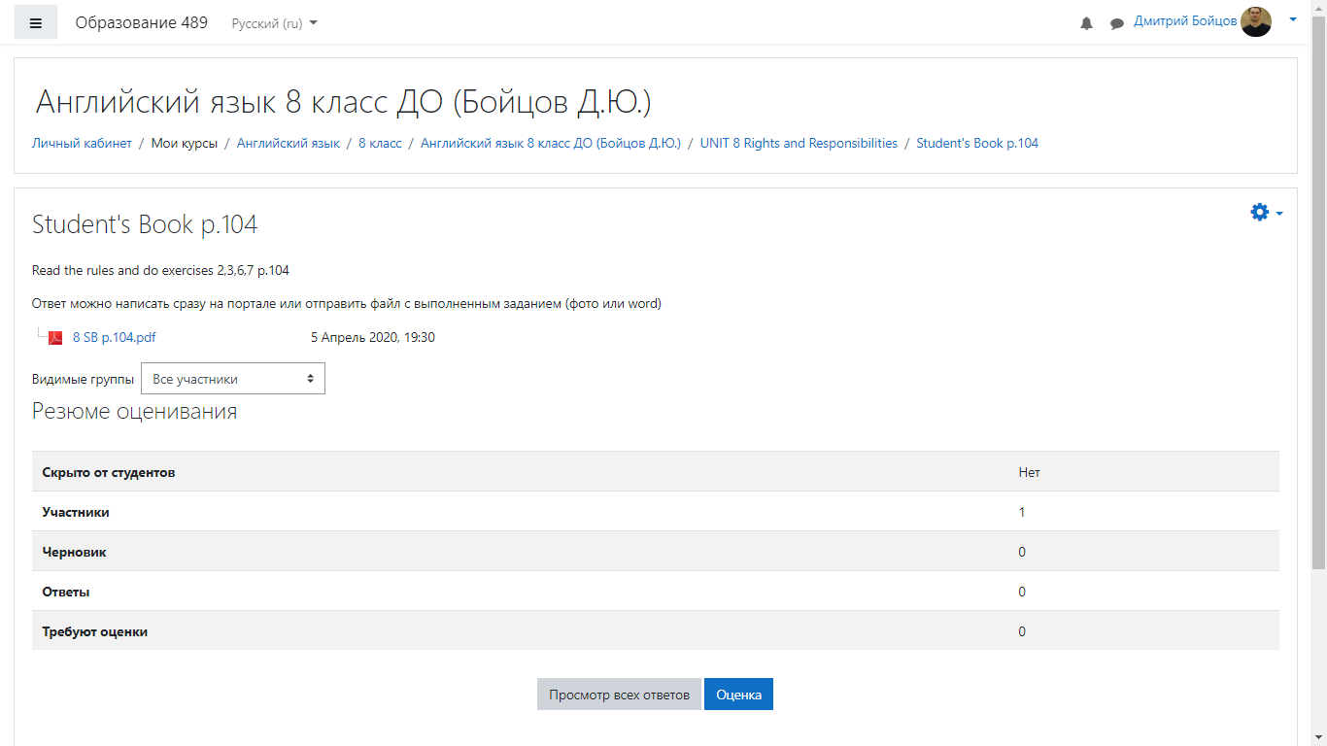

Slide 8
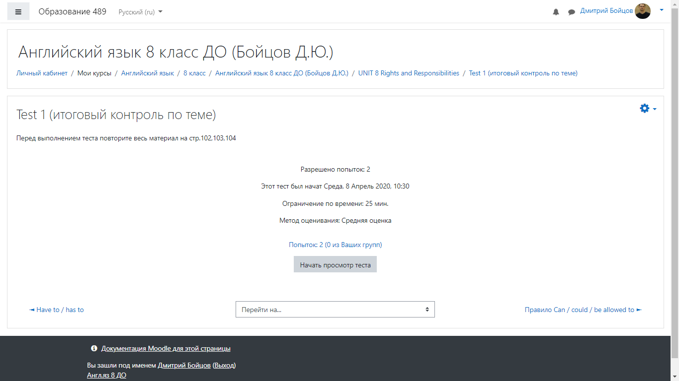

Slide 9
Спасибо за внимание!

